Slide 1




Hygiene numérique
Ce que les hackers savent sur vous et votre entreprise mais que vous ignorez
Kpessou TACOLODJOU
Analyste Programmeur: Specialiste des Réseaux informatiques

Slide 2
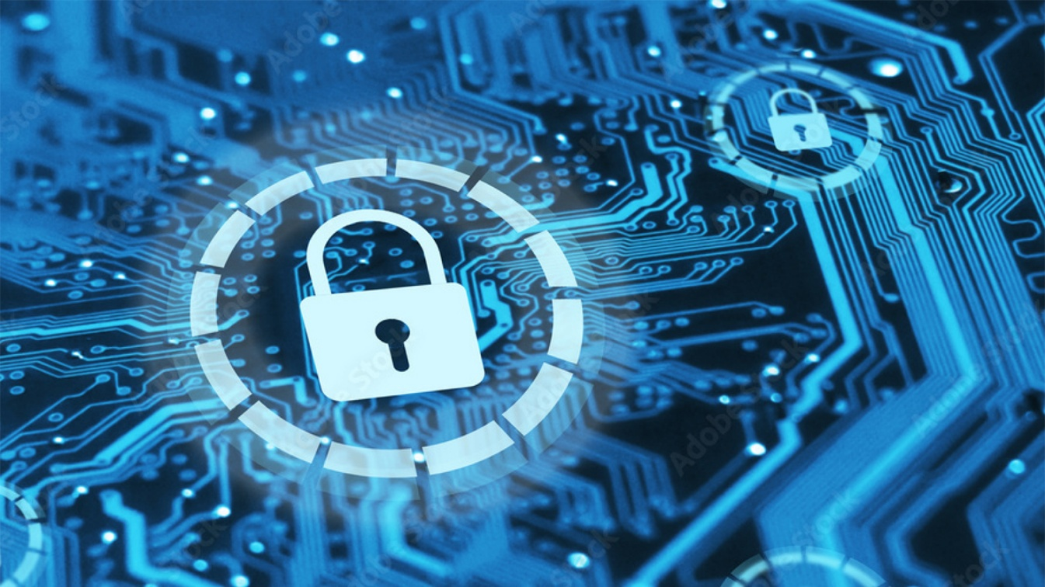
OBJECTIFS DE LA PRESENTATION
Comprendre ce qu’est l’hygiène numérique
Identifier les informations que les hackers peuvent collecter
Adopter les bonnes pratiques pour se protéger

Slide 3
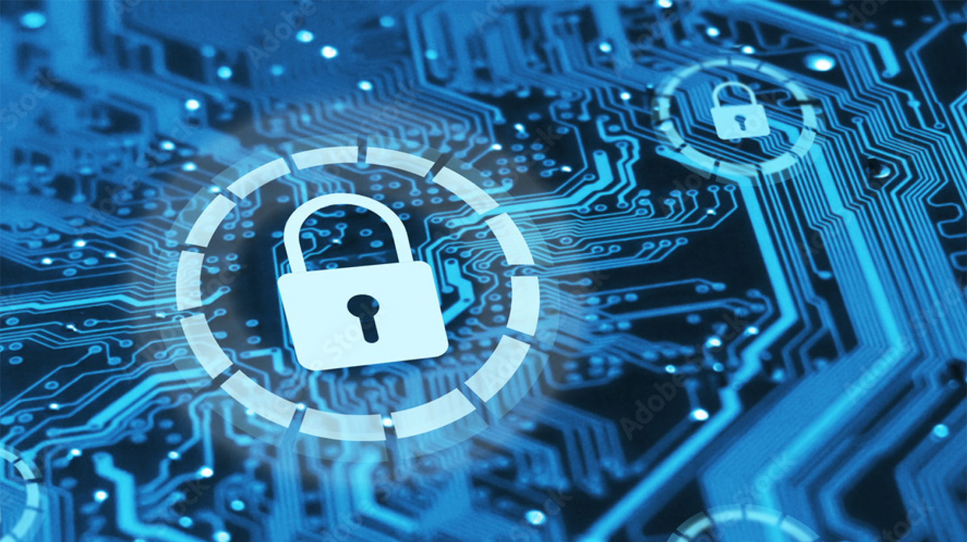

Qu’est-ce que l’hygiène numérique ?
Ensemble de pratiques pour protéger ses données, ses appareils et son identité numérique
Comparable à l’hygiène corporelle : régulière, préventive, essentielle

Slide 4
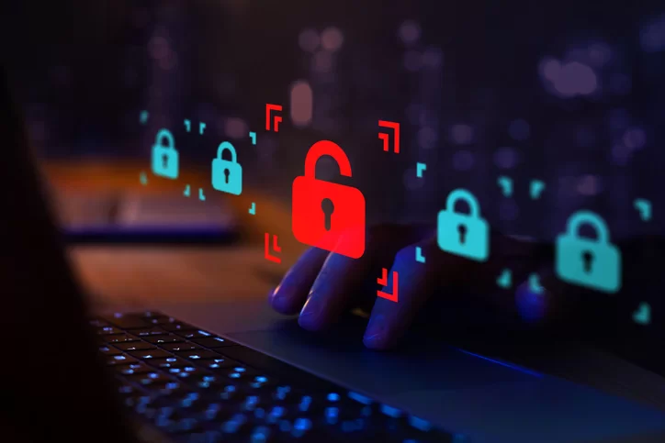
Pourquoi c’est important ?
90 % des cyberattaques exploitent une erreur humaine
Source : Étude Mimecast 2024 (C’est une étude annuelle basée sur une enquête mondiale menée par l’entreprise Mimecast Limited auprès de professionnels de la sécurité IT), rapport Infosecurity Magazine, qui indique que 95 % des violations de données sont liées à des erreurs humaines, notamment des erreurs d’employés, des usages de credentials compromis, et des attaques de phishing ciblées.
Explosion des fuites de données (ex : LinkedIn, Facebook, etc.)
Source : Rapports de fuites massives de données en 2024 Auteur: La Commission nationale de l’informatique et des libertés (Cnil), incluant la fuite de 2,9 milliards de données personnelles aux États-Unis, Royaume-Uni et Canada (National Public Data breach).
Télétravail et mobilité : exposition accrue
Source : Analyses sectorielles 2024 sur l’impact du télétravail sur la surface d’attaque, notamment par des études de Cobalt et Integrity360. Cobalt est une plateforme de sécurité informatique spécialisée dans les tests d’intrusion (pentests) et l’offensive security qui aide les organisations à identifier et corriger des vulnérabilités dans leurs systèmes. Integrity360 est un prestataire européen de cybersécurité très présent en Europe et au Royaume-Uni.

Slide 5
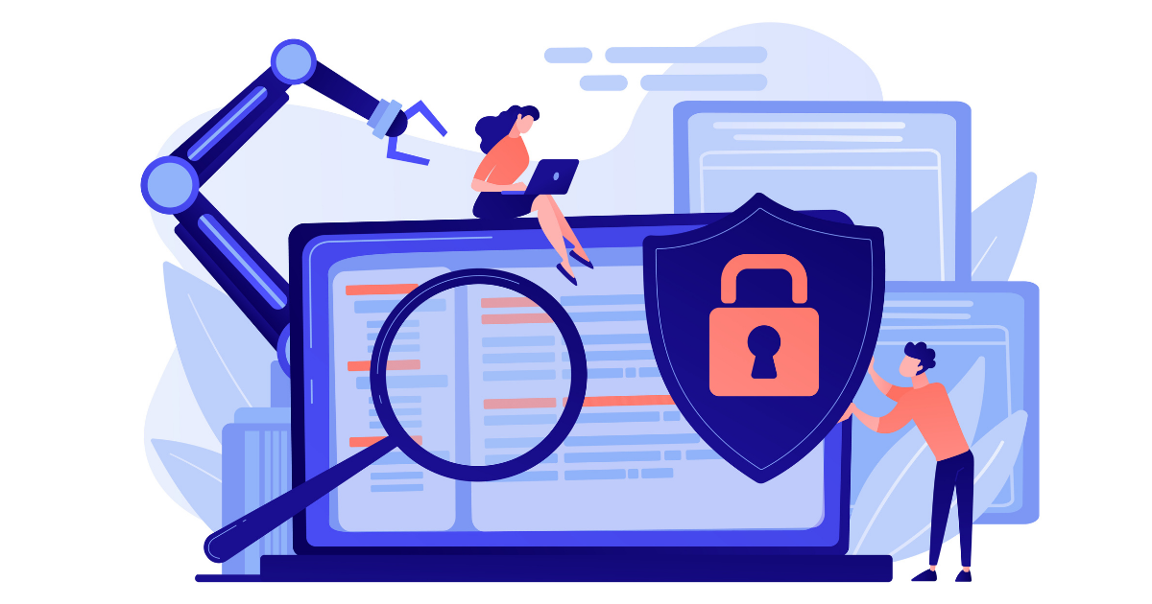
Ce que les hackers savent sur vous
1. Ce que les hackers savent sur les individus
Mots de passe réutilisés sur plusieurs services (Plateforme)
Adresses e-mail et numéros de téléphone exposés lors de fuites de données
Habitudes de navigation (sites visités, horaires, centres d’intérêt)
Informations personnelles publiées sur les réseaux sociaux (photos, localisation, relations, profession)
Comptes en ligne compromis ou vulnérables
Données issues de bases de fuites publiques
(ex. : HaveIBeenPwned) Have I Been Pwned (HIBP) est une plateforme en ligne de cybersécurité spécialisée dans le recensement et l’analyse des fuites de données. Accéder à la plateforme par ce lien: https://haveibeenpwned.com/

Slide 6
Ce que les hackers savent sur vous
2. Ce que les hackers savent sur les entreprises
Adresses e-mail professionnelles et organigramme interne
Technologies utilisées
(serveurs, logiciels, systèmes d’exploitation, outils cloud)
Failles de sécurité connues sur les systèmes non mis à jour
Accès distants exposés (VPN, RDP : Remote Desktop Protocol ex: anydesk …., applications web)
Données sensibles stockées ou partagées en ligne (documents, bases de données, sauvegardes)
Niveau de sensibilisation des employés (susceptibilité au phishing: mail piégé)

Slide 7
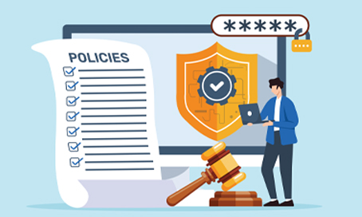
Comment les hackers collectent ces données ?
Recherche sur vous ou votre organisation via internet ou d’autres moyens conventionnel
OSINT (Open Source Intelligence)
Phishing / spear phishing
Malware et keyloggers
Exploitation de failles logicielles

Slide 8
Cas concrets d’attaques
Usurpation d’identité via LinkedIn
Ransomware via pièce jointe piégée
Intrusion via mot de passe réutilisé

Slide 9
Les piliers de l’hygiène numérique
Mots de passe forts et uniques
Authentification à deux facteurs (2FA)
Mises à jour régulières
Sauvegardes fréquentes
Sensibilisation des collaborateurs
Utilisation de VPN et chiffrement

Slide 10
Bonnes pratiques au quotidien
Ne jamais cliquer sur des liens suspects
Vérifier les expéditeurs d’e-mails
Limiter les informations personnelles en ligne
Sécuriser les appareils (verrouillage, antivirus)
Utiliser un gestionnaire de mots de passe

Slide 11
Outils utiles
HaveIBeenPwned.com
Gestionnaires de mots de passe : Bitwarden, KeePass, 1Password
VPN : ProtonVPN, NordVPN
Plateformes de sensibilisation : cybermalveillance.gouv.fr

Slide 12
Recommandations pour les entreprises
Politique de sécurité claire
Formation continue des équipes
Audit régulier de la surface d’exposition
Gestion des accès et des droits
Plan de réponse aux incidents

Slide 13
Recommandations supplémentaires issues des meilleures pratiques
Utiliser des mots de passe complexes, renouvelés régulièrement
Activer systématiquement l’authentification à deux facteurs (2FA)
Éviter les réseaux Wi-Fi publics non sécurisés ou utiliser un VPN
Mettre à jour régulièrement tous les logiciels et systèmes
Sauvegarder les données importantes sur des supports sécurisés
Former régulièrement les collaborateurs aux risques et aux bonnes pratiques
Mettre en place une politique claire de gestion des accès

Slide 14
Exemples concrets et statistiques
60 % des petites entreprises ferment dans les 6 mois après une cyberattaque
Source : Études récentes sur la résilience des PME face aux cyberattaques, notamment des rapports de Maria Zoghbi (2024) et packetlabs.net
80 % des violations de données sont dues à des mots de passe faibles ou réutilisés
Source : Breached Password Report 2024 (KrakenLab) et Cybernews, qui montrent que 94 % des mots de passe compromis sont faibles ou réutilisés.
70 % des attaques de phishing réussissent à cause d’une méconnaissance des utilisateurs
Source : Trend Micro News 2024 et Statista, qui rapportent une croissance de 58 % des attaques de phishing et un taux élevé de succès lié au facteur humain.

Slide 15

CONCLUSION
L’hygiène numérique est une responsabilité collective
Ce que vous ignorez peut être utilisé contre vous
Adoptez une posture proactive et vigilante

